Slide 1
نسخه 13 فروردین 1402

Slide 2
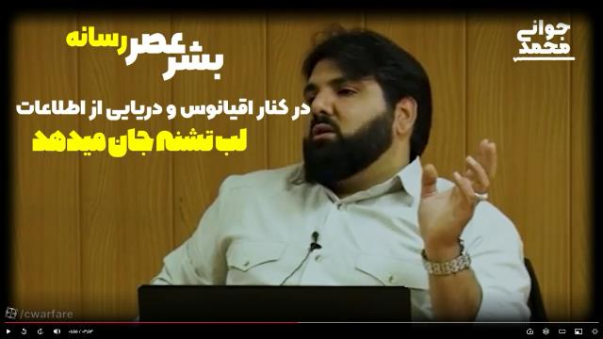
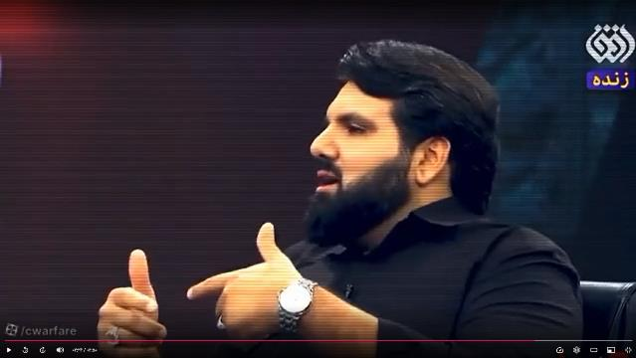
توجه: پاورپوینت را در حالت تمام صفحه باز کنید و روی تصاویر کلیک کنید تا در صورت وجود کلیپ، لینک آن باز شود

Slide 3
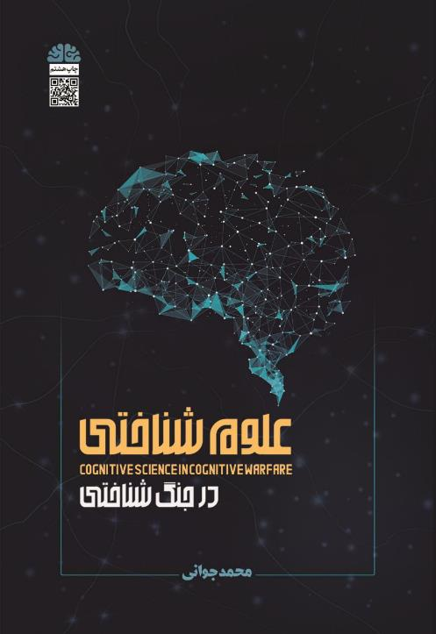

Slide 5
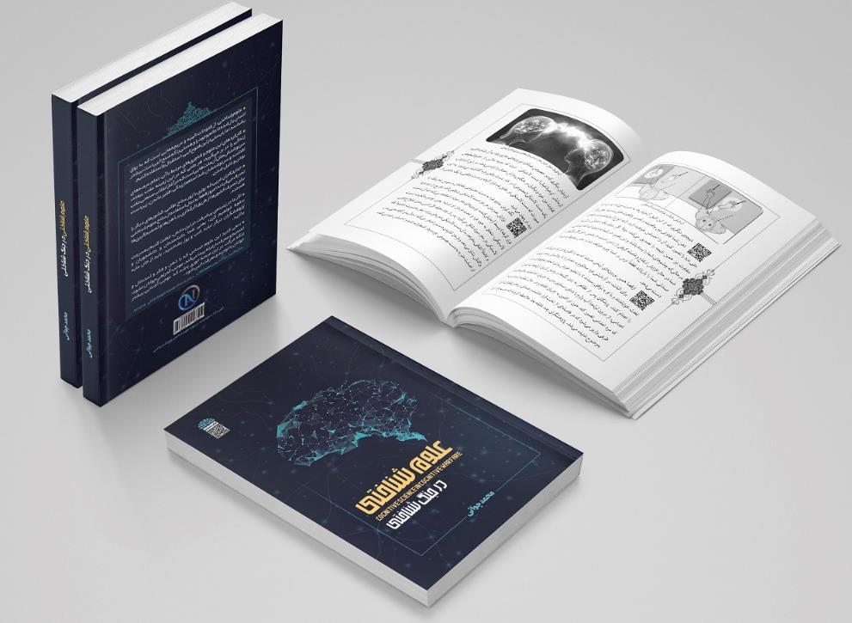

Slide 7
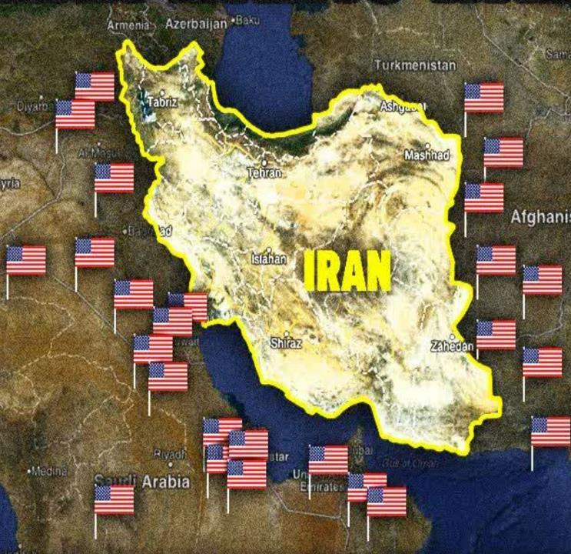
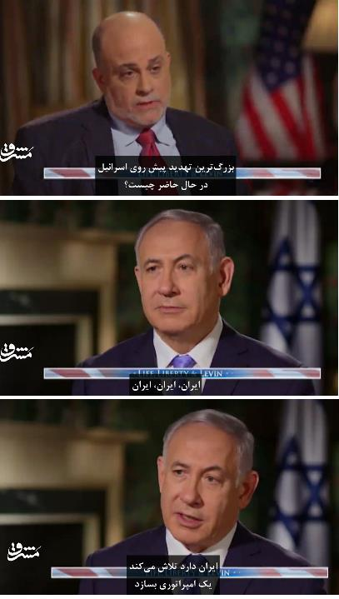

Slide 9
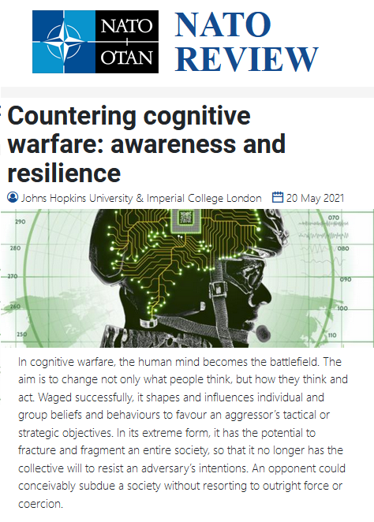
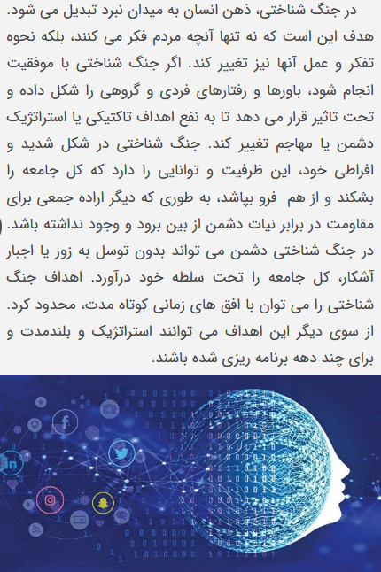
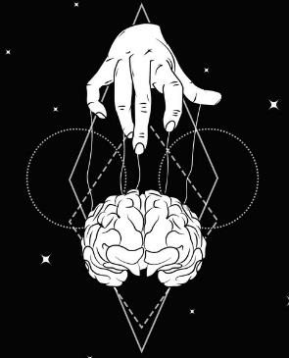

Slide 10
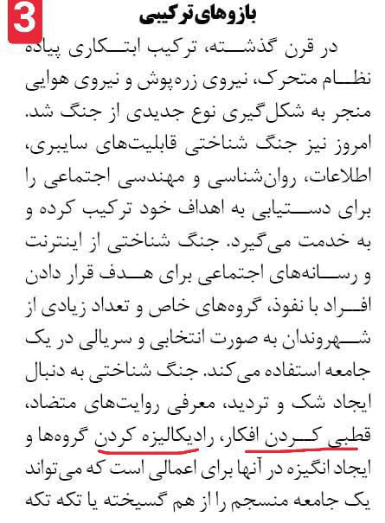

Slide 11
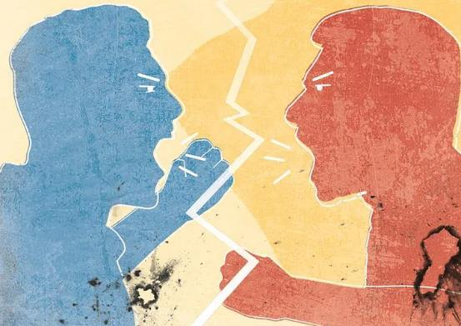
قطبی کردن افکار
رادیکالیزه کردن گروه ها

Slide 12
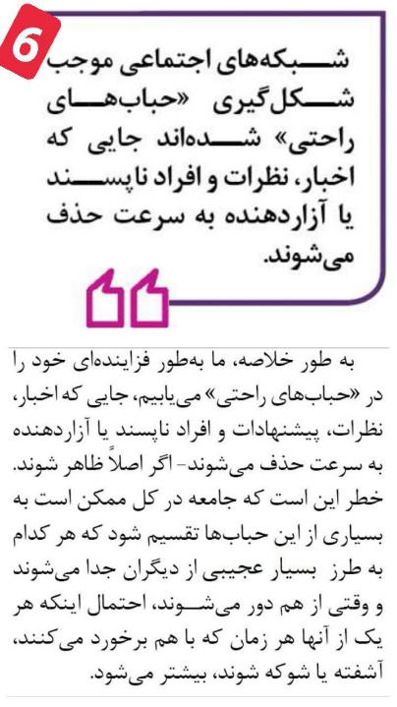
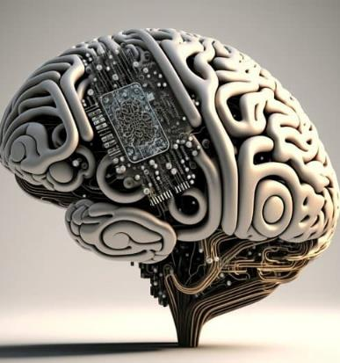

Slide 14
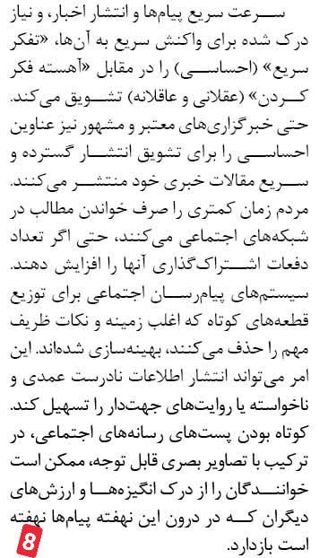
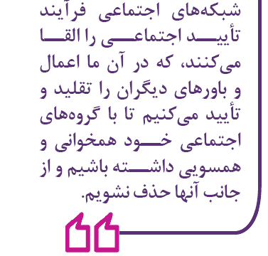

Slide 15
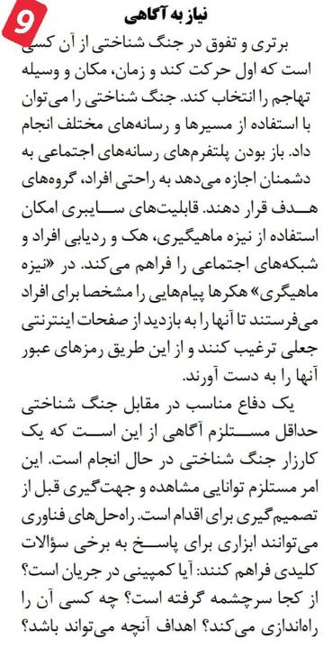
محورها وکلیدواژه های اصلی مقاله
📌جنگ شناختی، بُعد و عرصه ششم جنگ
📌ذهن، میدان نبرد/تغییر تفکر و عمل
📌گسیختگی و فروپاشی جامعه
📌زوال اراده برای مقاومت
📌ایجاد تردید و روایت‌های متضاد
📌قطبی کردن افکار، رادیکالیزه کردن گروه‌ها
📌شعله‌وری احساسات اینفلوئنسرها
📌سازماندهی تظاهرات و حضور خیابانی
📌گوشی‌ هوشمند، ردیابی ترجیحات و علائق
📌حباب‌های راحتی و برخورد حباب‌ها
📌سوگیری تاییدی/ تایید اجتماعی
📌واکنش سریع احساسی/ تفکر آهسته عُقلایی
📌قطعه‌های کوتاه خبری/روایت‌های جهت‌دار
📌برتری در حرکت اول/ آگاهی از کارزار جنگ

Slide 16
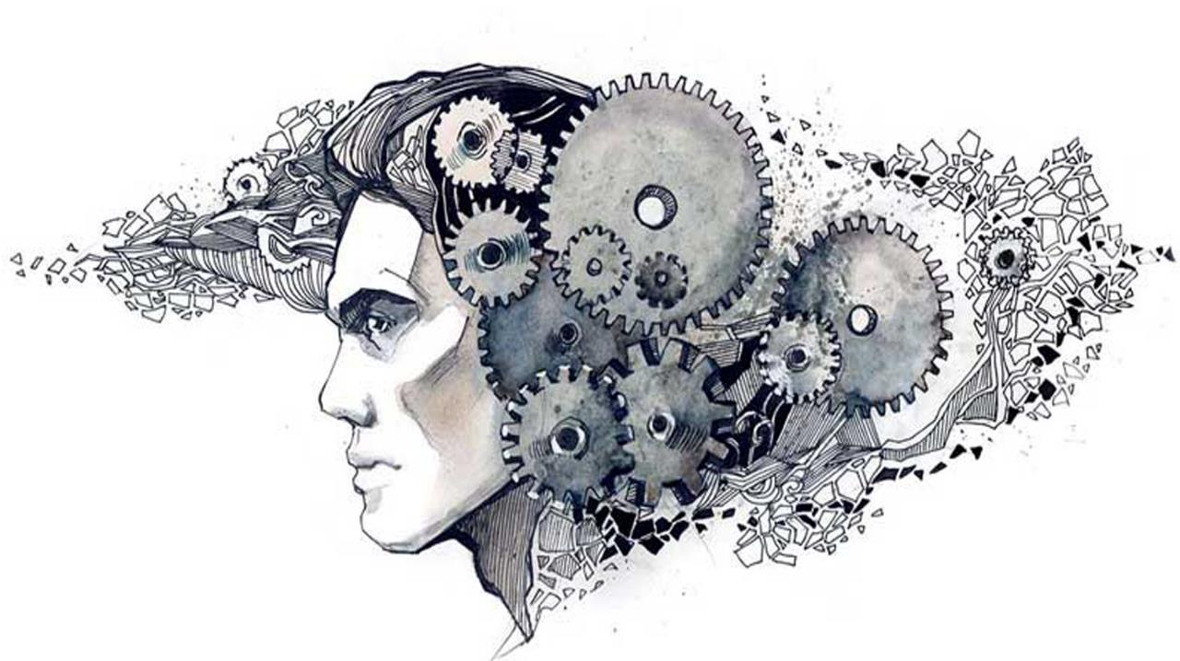
Cognitive Biases
سوگیری‌های شناختی

Slide 17
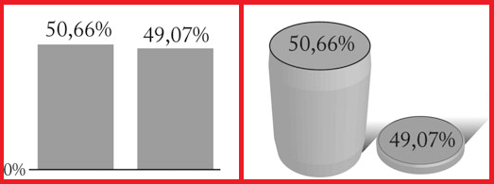
سوگیری های شناختی

Slide 18
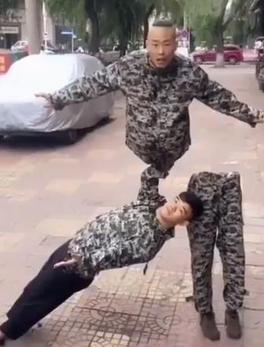
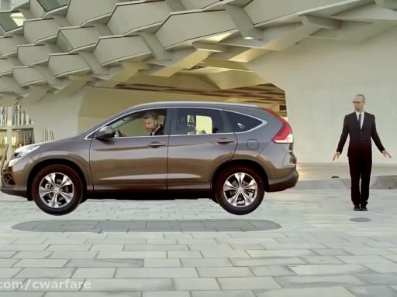
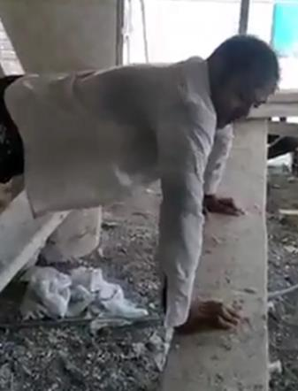

Slide 19
اسنادی یا خودخدمتی Attribution Self-Serving

Slide 20
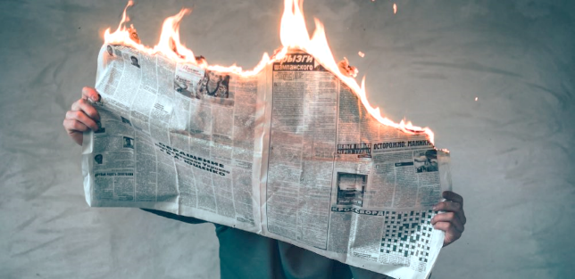
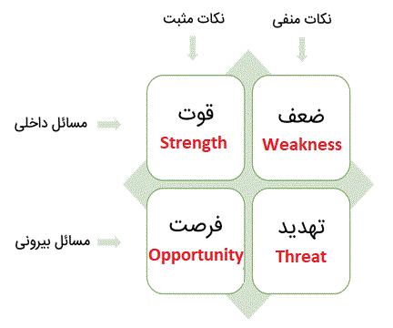
سوگیری منفی نگری

Slide 21
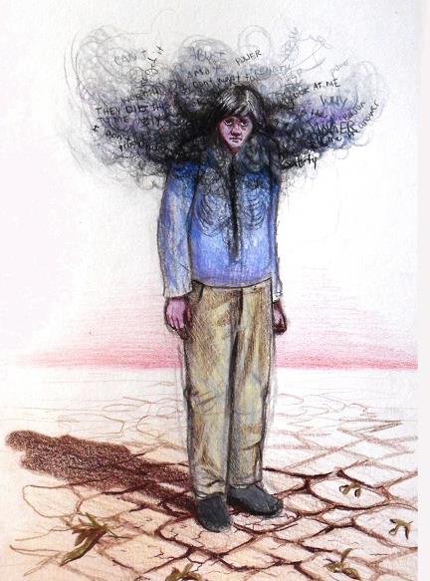

Slide 22
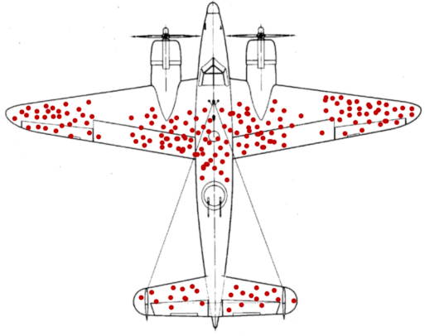
بازماندگی Survivorship
"پنج کاری که بیشتر ثروتمندان انجام می‌دهند"
"ده عادت نویسندگان بزرگ و موفق“
«آیا شما واقعاً به دانشگاه نیاز دارید؟»
«۱۵ میلیاردر که ترک تحصیل کردند»
«استیو جابز»، «بیل گیتس»، «مارک زاکربرگ»، «مایکل دل» و...

Slide 24
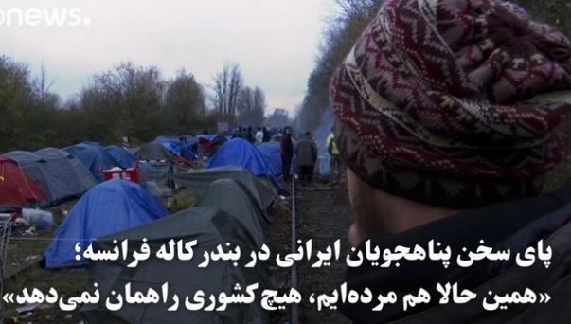
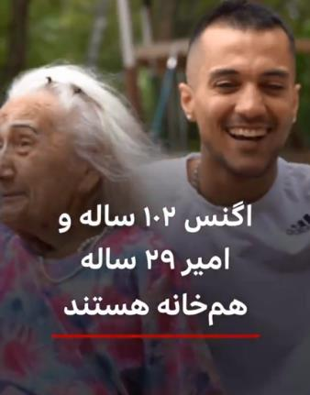

Slide 25
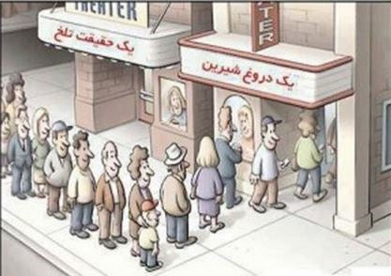
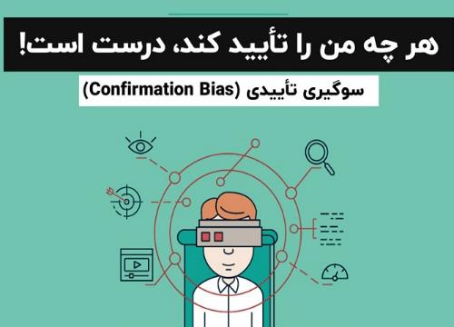
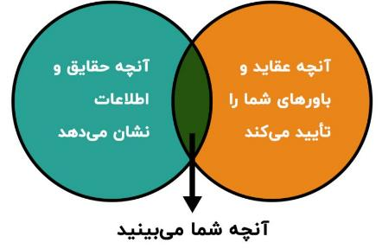
سوگیری تأییدی

Slide 26
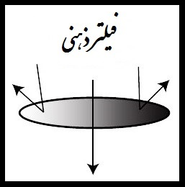
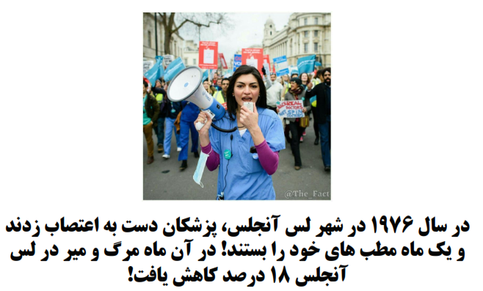
ادراک گزینشی Selective perception
واکنش سریع احساسی/ تفکر آهسته عُقلایی
شایعات علیه مخالفان ما: باورپذیری بیشتر
شایعات علیه موافقان ما: باورپذیری کمتر

Slide 27
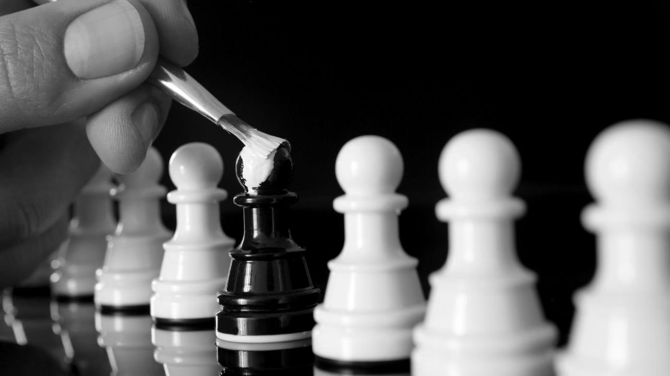
همنوایی، فشار اجتماعی و مارپیچ سکوت

Slide 28
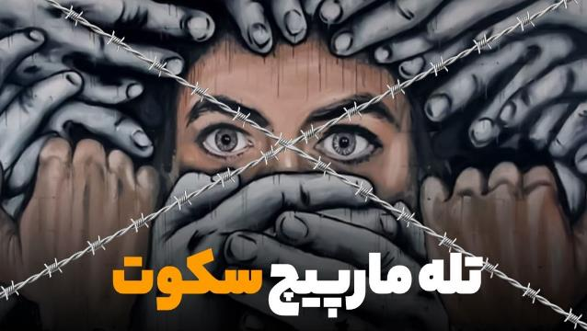

Slide 29
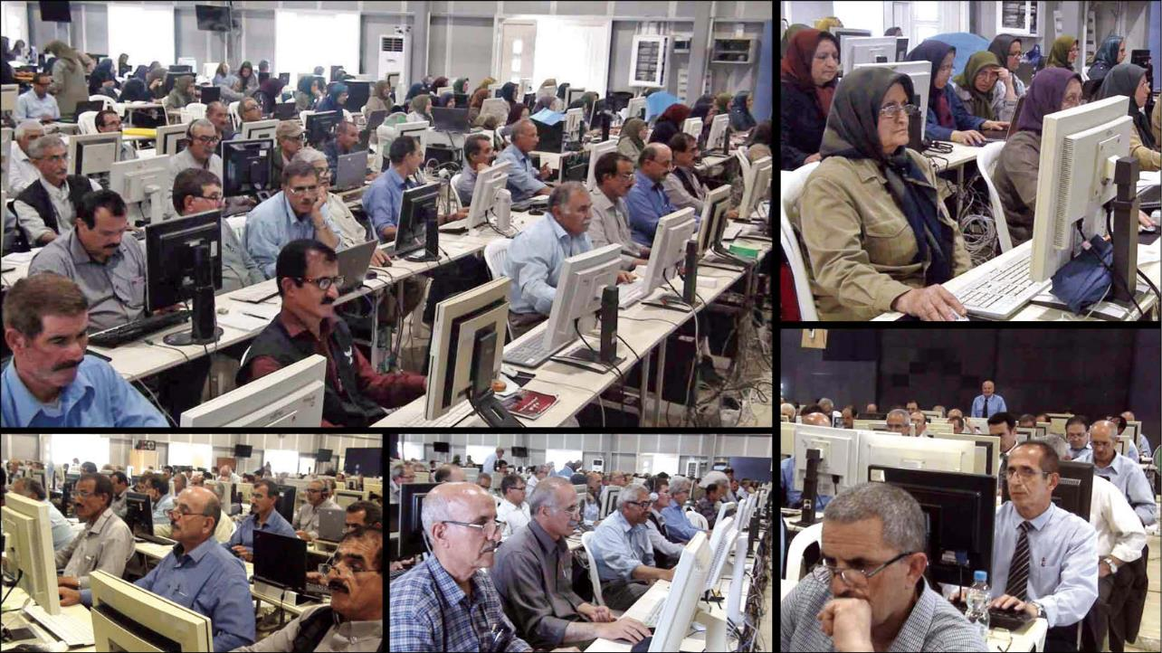

Slide 32
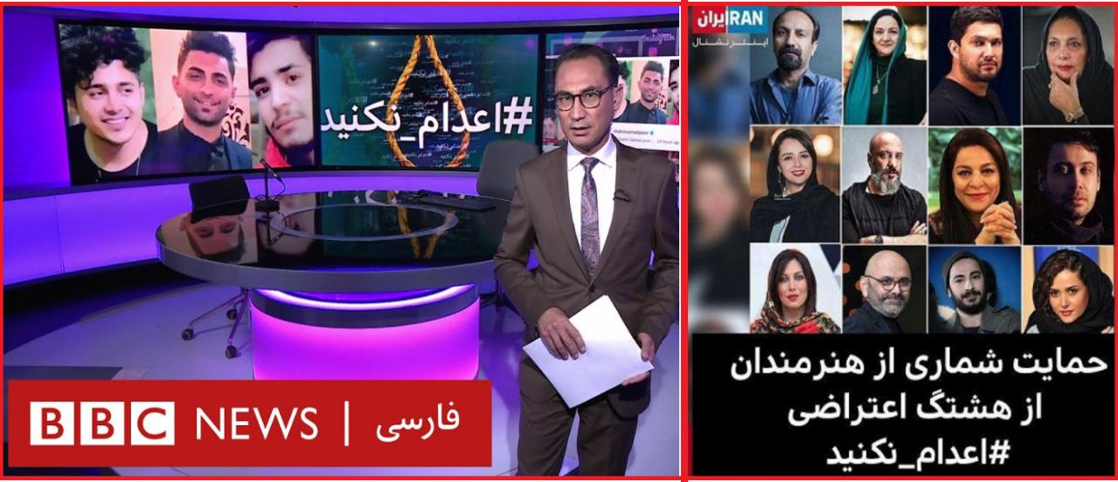

Slide 33
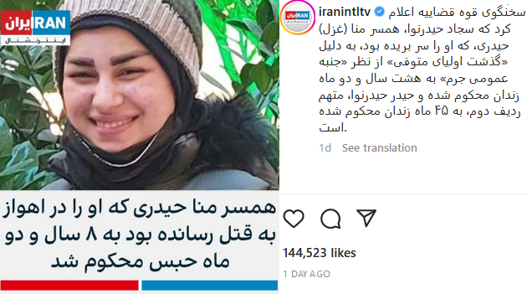
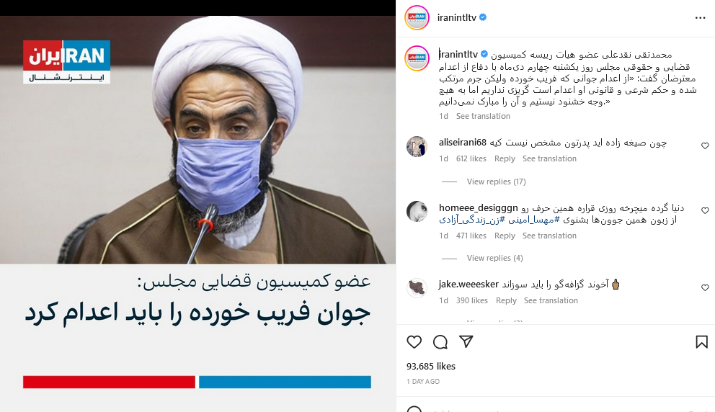

Slide 34
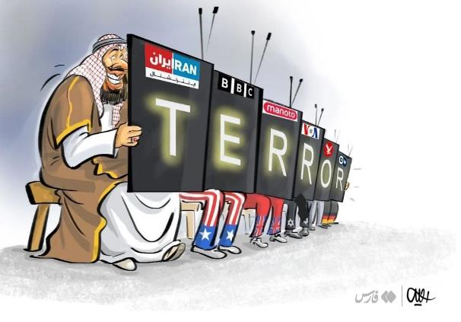
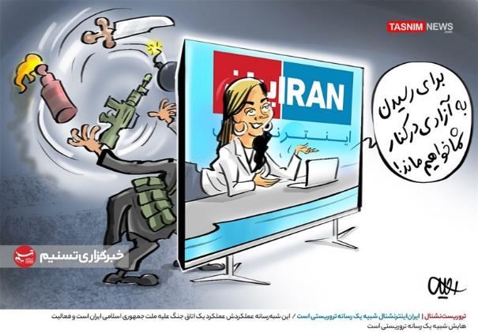

Slide 35
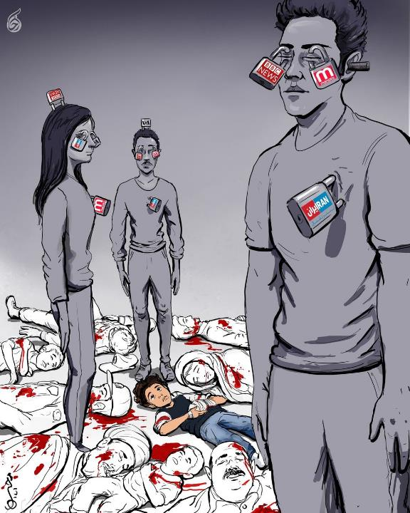

Slide 36
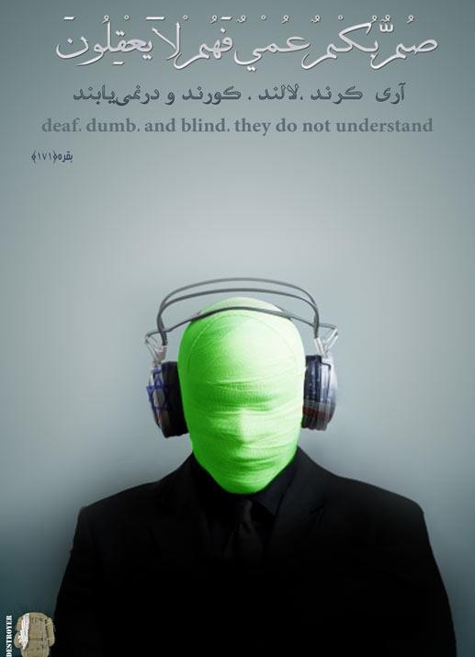
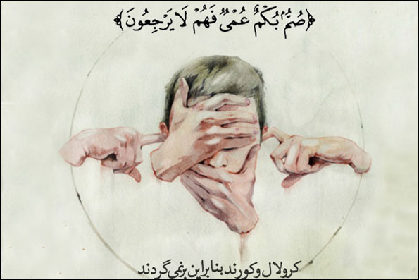

Slide 37
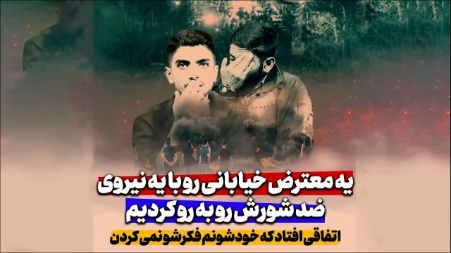
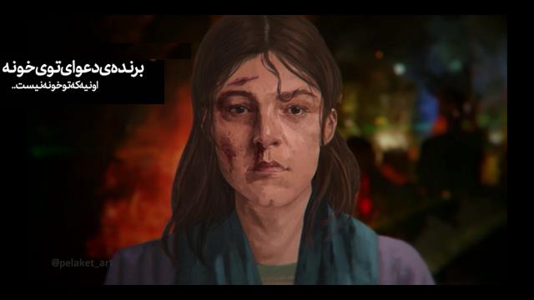

Slide 38
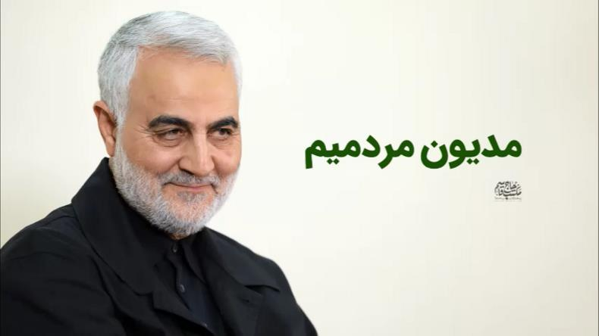

Slide 40
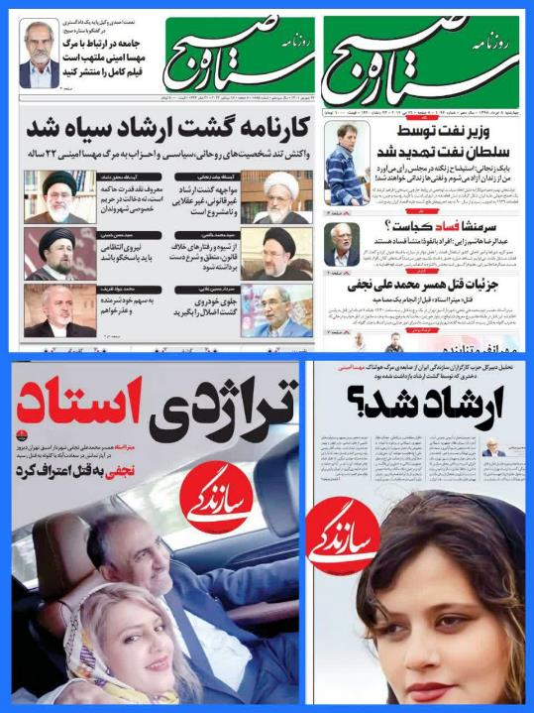
♨️واکنش متفاوت به میترا و مهسا
📍روزنامه ستاره صبح:
قتل میترا با ضرب ۵ گلوله، در تیتر چندم قرار گرفته و #کوچک_نمایی می‌شود؛ درحالیکه فوت مهسا در تیتر اول با انعکاس نظرات، #بزرگ_نمایی می‌شود. البته جای نظر تخصصی جناب نجفی خالی است!
📍روزنامه سازندگی:
قتل عمد وحشیانه میترا، به یک تراژدی رمانتیک تقلیل می‌یابد و با تصویری شاد از هم‌آغوشی قاتل و مقتول، نُرمال‌سازی و چهره‌ی خبیث قاتل تطهیر می‌شود؛ درحالیکه فوت ناخواسته و ناگهانی مهسا، مرگ هولناک تلقی شده و به پای مستقیم گشت ارشاد گذاشته می‌شود!
✍️بماند که برخی از همین طیف روزنامه‌ها، بر شائبه‌ی مهدورالدمی میترا دامن زدند و حال روی خون مهسا موج‌سواری و عقده‌گشایی سیاسی می‌کنند!
🔍قضاوت با شما

Slide 41
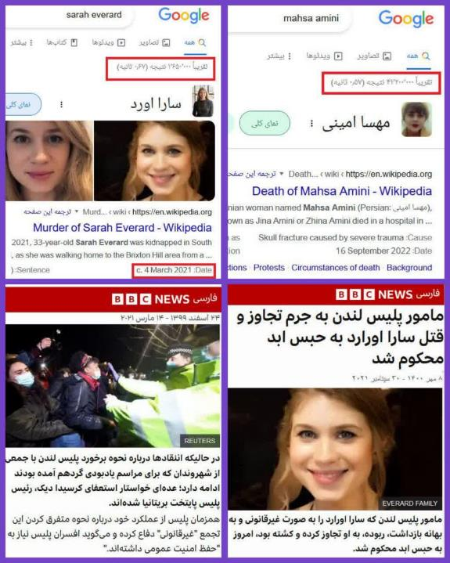
♨️قدرت پروپاگاندا در مهندسی افکار و رفتار؛
مقایسه ماجرای مهسا و سارا
📍جستجوی گوگلی واژه‌ی mahsa amini بیش از ۴۰میلیون، و sarah everard کمتر از ۲میلیون نتیجه دارد؛ یعنی اولی بیش‌از ۲۰برابر دومی
📍مهسا در کنار یک پلیس زن ایرانی، بطور اتفاقی سکته کرده و در بیمارستان فوت می‌کند؛ سارا بعداز تجاوز پلیس مرد انگلیسی، بطور هولناکی سوزانده و رها می‌شود!
📍فوت یکی، دستمایه‌ی اغتشاشات چندهفته‌ای شده و آشوبگران بدنبال براندازی حتی پلیس بی‌تقصیر را هم آتش می‌زنند؛ در قتل دیگری، پلیس مقصر حتی اعتراضات آرام چندروزه مردمی را برنمی‌تابد و سرکوب مراسم یادبود را حق خود می‌داند!

Slide 42
1- کوتاه مدت، موردی
جنگ روانی/ جنگ روایت(فلاکت‌نمایی داخل، شوکت‌نمایی خارج)
تشکیک و تردید/ تحریف وقایع و حقایق
اکثریت نمایی و ایجاد مارپیچ سکوت/ تعمیم بخشی جزء به کل
2- میان مدت، فرآیندی
بکارگیری قدرت نرم برای استحاله فرهنگی و غربگرایی
دستکاری ذائقه و نظام ارزشی (واگرایی از ارزش‌های خودی، همگرایی با ارزش‌های رقیب)
تغییر سبک زندگی(تغییر باور از رفتار با مکانیزم ناهماهنگی شناختی)
نفوذ فردی/موردی + جریانی/شبکه‌ای
3- بلند مدت، ترکیبی
اختلال و تغییر دستگاه محاسباتی (دستکاری پارادایم دینی و سیاسی)
قطبی کردن افکار، رادیکالیزه کردن گروه ها
ناامیدی و خودباختگی
مشروعیت زدایی از نظام و جدایی بدنه مردمی
مهار و فروپاشی نظام و کشور

Slide 43
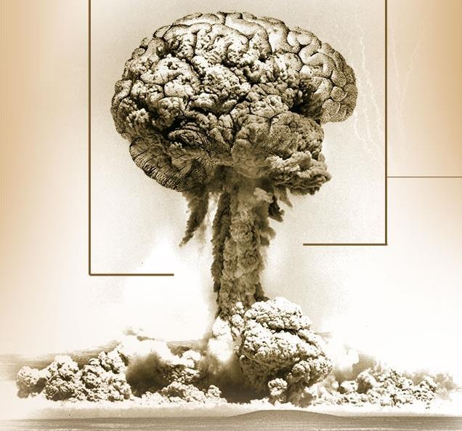

Slide 45
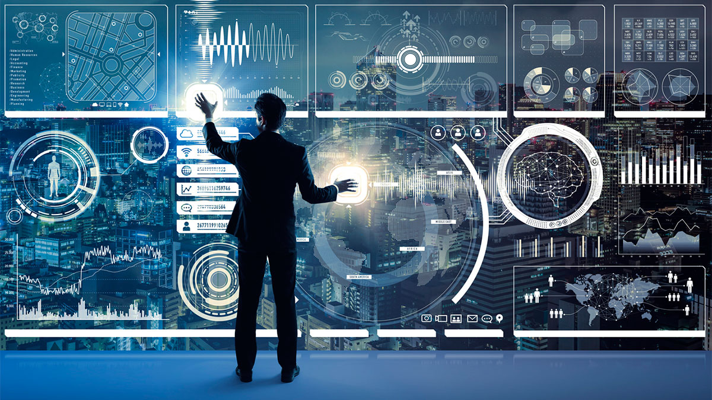
Big Picture Thinking

Slide 47
Cognitive Science

Slide 48
Mind
Brain

Slide 49
160هزارکیلومتر رشته عصبی در مغز⇦ 4بار دور کره ی زمین

Slide 51
علوم شناختی در علوم دفاعی؛ پروژه ابرسرباز

Slide 56
شش محرک مغز قدیم

Slide 57
تبلیغات پنهان

Slide 58
تبلیغات پنهان

Slide 61
دستگاه FMRI
عکس برداری از مغزی توسط ⇦FMRI اندازه گیری میزان خون اکسیژنه مغز
نوع فعالیت مغز در هنگام پرداخت پول

Slide 62
FMRI

Slide 63
دستگاه ⇦EEGاندازه گیری فرکانس امواج ساطع شده از مغز

Slide 68
Vampire Effect
اثر خون آشام

Slide 70
چهار تاکتیک اصلی شیطان برای اغوای بشر
« وَ اسْتَفْزِزْ مَنِ اسْتَطَعْتَ مِنْهُمْ بِصَوْتِکَ وَ أَجْلِبْ عَلَیْهِمْ بِخَیْلِکَ وَ رَجِلِکَ
وَ شارِکْهُمْ فِی الْأَمْوالِ وَ الْأَوْلادِ وَعِدْهُمْ وَ ما یَعِدُهُمُ الشَّیْطانُ إِلاَّ غُرُوراً »
« و هر کس از آنها را بتوانی به آوای خود (به سوی گناه) برانگیز،
و بر آنها (برای راندن به سوی معاصی) با سواره‌ها و پیاده‌های ( لشکر) خود بانگ بزن،
و با آنها در اموال و فرزندان شرکت نما، و آنها را (در ترک هر واجب و انجام هر حرام) وعده ده
و (باید بدانند که) هرگز شیطان به آنها غیر از فریب و نیرنگ وعده‌ای نمی‌دهد.»
آیه ۶۴ سوره مبارکه اسراء

Slide 72
«ثُمَّ كَانَ عَاقِبَةَ الَّذِينَ أَسَاءُوا السُّوأَى أَنْ كَذَّبُوا بِآيَاتِ اللَّهِ وَكَانُوا بِهَا يَسْتَهْزِئُونَ؛
سپس عاقبت کسانی که اعمال زشت انجام دادند
بجایی رسید که آیات خدا را تکذیب کردند و به سُخره گرفتند»
آیه­ی 10 سوره­ روم

Slide 75
دستکاری روان شناختی جامعه

Slide 96
پارادایم ذهنی: قالب های غالب ذهنی

Slide 101
هند را در یک جمله توصیف کنید...
Notes:
بعد از تماشای این تصویر از بچه ها بخواهید هند را در یک جمله برای شما توصیف کنند.
احتمالا پرتکرارترین واژه ها: سنتی و قدیمی باشد...

Slide 102
هند را در یک جمله توصیف کنید...
Notes:
بعد از تماشای این تصویر از بچه ها بخواهید هند را در یک جمله برای شما توصیف کنند.
احتمالا پرتکرارترین واژه ها: سنتی و قدیمی باشد...

Slide 103
هند را در یک جمله توصیف کنید...
Notes:
بعد از تماشای این تصویر از بچه ها بخواهید هند را در یک جمله برای شما توصیف کنند.
احتمالا پرتکرارترین واژه ها: فقر و پرجمعیت باشد...

Slide 104
هند را در یک جمله توصیف کنید...
Notes:
بعد از تماشای این تصویر از بچه ها بخواهید هند را در یک جمله برای شما توصیف کنند.
احتمالا پرتکرارترین واژه ها: فقر و پرجمعیت باشد...

Slide 105
در این دو تصویر کدام یک تغییر کرده است؟
1- واقعیت هند
2- بازنمایی هند
Notes:
بعد از تماشای این تصویر از بچه ها بخواهید هند را در یک جمله برای شما توصیف کنند.
احتمالا پرتکرارترین واژه ها: فقر و پرجمعیت باشد...

Slide 106
تصویر تصور

Slide 109
سیاه ، سوخته، ویران

Slide 113
واکنش یک کاربر آمریکایی
به تصویر افزایش روزافزون
بی‌خانمان‌ها در ایالات متحده:
اینجا کشوری جهان سومی است؟!
نه سیاتل آمریکاست

Slide 114
هرناندز، خبرنگار آمریکایی:
این چیزی است که کودکان سانفراسیسکو
هرروز مجبورند از کنار آن بگذرند...
مصرف افراطی موادمخدر، معاملات موادمخدر، مدفوع، سوزن‌، بزرگسالان زمین‌افتاده با زخم‌های آشکار، معتادانی که از بیماری روانی رنج می‌برند و در خیابان‌ها فریاد می‌زنند!
قدم زدن در خیابان‌ها واقعا وحشتناک است!

Slide 120
تصویر کشورهای حاشیه خلیج فارس

Slide 121
بازی_جنگ

Slide 123
مقایسه درآمد سرانه نفتی
آیا می‌دانید میزان صادرات نفت خام کشورهای مذکور به ازای هر تبعه این کشورها در یک سال به نسبت صادرات نفت خام ایران به ازای هر ایرانی در شرایط قبل از تحریم معادل چند سال یک ایرانی است؟
🛢عربستان ۱۸سال🛢 امارات ۶۰سال
🛢کویت ۵۳سال🛢 قطر ۱۳۵ سال
جمعیت بومی عربستان ۲۲ میلیون و صادرات نفت خام آن ۱۰ میلیون و ۸۰۰ هزار بشکه در روز
جمعیت بومی امارات یک میلیون ۴۰۰ هزار نفر و صادرات نفت خام آن دو میلیون و ۳۰۰ هزار بشکه در روز
جمعیت بومی کویت یک میلیون و ۴۰۰ هزار نفر و صادرات نفت خام آن روزانه ۲ میلیون و ۵۰ هزار بشکه
جمعیت قطر کمتر از ۴۰۰ هزار نفر و صادرات آن یک میلیون و ۴۸۰ هزار بشکه در روز
جمعیت ایران ۸۴ میلیون نفر و صادرات نفت خام ایران قبل از تحریم دو میلیون و سیصد هزار بشکه در روز
هر مقایسه ای بین رفاهیات در ایرانی و کشورهای فوق باید با لحاظ واقعیات فوق در نظر گرفته شود.
لازم بذکر است که در شرایط تحریم گاهی صادرات نفت ایران بین ۱۰۰ هزار تا ۷۰۰ هزار بشکه در روز بوده است به نقل از سایت دکتر قدیری ابیانه www.ghadiri.ir

Slide 125
مسجد و مقبره
شیخ زاید

Slide 137
تصویرغرب و ایالات متحده آمریکا؛ شیطان بزرگ

Slide 138
هرناندز، خبرنگار آمریکایی:
این چیزی است که کودکان سانفراسیسکو
هرروز مجبورند از کنار آن بگذرند...
مصرف افراطی موادمخدر، معاملات موادمخدر، مدفوع، سوزن‌، بزرگسالان زمین‌افتاده با زخم‌های آشکار، معتادانی که از بیماری روانی رنج می‌برند و در خیابان‌ها فریاد می‌زنند!
قدم زدن در خیابان‌ها واقعا وحشتناک است!

Slide 158
تصویر رژیم منحوس و دست نشانده پهلوی

Slide 164
Cognitive Biases
سوگیری‌های شناختی

Slide 165
سوگیری فروپاشی انگاری/ نوستالژی
گذشته‌نگری مثبت و آینده‌نگری منفی
در این فرایند ذهنی لحظات سخت و خاطرات بد گذشته در ذهن کمرنگ و دشواری‌های زمان حال پر رنگ می‌شوند فروپاشی‌انگاری در سطح وسیع باعث می‌شود افراد امیدها و آرزوهایشان را از دست بدهند و نقش اجتماعی‌شان را جدی نگیرند، در نتیجه فروپاشی در آن جامعه به تدریج رنگ واقعیت به خود می‌گیرد.

Slide 169
"امیرالمومنین حضرت علی (ع)"

Slide 173
ویروس پنج لایه
نفرت
نفرت از
اسلام و تشیع
نفرت از
رهبران و مسئولان
نفرت از
کشور ایران
نفرت از
خود و هموطن
نفرت از
نظام اسلامی

Slide 176
مراسم سالیانه مصائب مسیح در لندن

Slide 179
جنگ روایت‌ها؛
مدیریت برداشت
جنگ سرعت
در پایان روز ، درک و برداشت از آن چه که رخ داده مهم تر از آن چیزی است که واقعاً رخ داده است

Slide 183
20:30
BBC

Slide 184
روایت اول: «به دنبال آتش‌سوزی در خیابان جمهوری و اهمال نیروهای آتش‌نشانی در نجات حادثه دیدگان، سه زن کشته شدند. در پی آتش‌سوزی در این خیابان، نیروهای آتش‌نشانی خود را به محل حادثه رساندند اما در حین عملیات نجات پله مخصوص آن باز نشد و سه زنی که از شدت آتش خود را کنار پنجره رسانده بودند از ترس خود را به پایین پرتاب کرده و کشته شدند.»
روایت دوم: «تجهیزات فرسوده آتش‌نشانی باعث شد تا سه انسانی که می‌توانستند به حیات خود ادامه دهند، زنده نمانند. به دنبال آتش‌سوزی خیابان جمهوری نیروهای آتش‌نشانی سریعاً خود را به محل حادثه رسانند، اما فرسودگی پله نجات باعث شد تا در حین عملیات آتش‌نشانان نتوانند سه زنی را که در کنار یکی از پنجره‌ها پناه گرفته بودند نجات دهند.»

Slide 185
رویکرد متفاوت بی­بی­سی فارسی در پوشش خبری درگیری بین معترضان و پلیس در دو کشور ایران و انگلیس
در ایران، «نیروهای دولتی» آغازگر درگیری با معترضین هستند؛ اما در انگلیس، دانشجویان با پلیس درگیری ایجاد می­کنند!

Slide 186
سرایت و هم نیشینی
پرش به سکانس دوم

Slide 188
نقطه آغازین عملیات روانی

Slide 189
روز نامه های کیهان و شرق در تاریخ 22 فرودین94

Slide 193
تضاد تیتر و تصویر
تقطیع
آیت الله علم الهدی 20خرداد: باید با مسببان این حوادث برخورد شود تا عبرتی باشد برای دیگران... جنبه هایی از ولنگاری و بی بند و باری در مسئولیت پذیری ها که منجر به حوادث می شود، خطرناک است

Slide 196
بزرگ‌نمایی برجسته‌سازی
بایکوت
رویداد خبری
واقع نمایی
کوچک نمایی

Slide 197
برجسته‌سازی
رسانه‌ها نمی‌توانند به مردم بگویند چگونه فکر کنند اما می‌توانند تعیین کنند به چه فکر کنند.
در نتیجه از مهمترین کارکردهای رسانه، تغییر اولویت‌های ذهنی عموم مردم است.

Slide 198
برجسته‌سازی قتل خاشقچی
بایکوت کشتار مردم یمن

Slide 199
تقدم و تأخر در پخش تصاویر

Slide 206
شایعات

Slide 207
پاسخ شایعه: پزشکان عضو سازمان نظام پزشکی ایران حدودا 114 هزار نفر هستند که مجموع خانمها و آقایان پزشک است! شناسایی 600 هزار خانم پزشک، آنهم مجرد، حتی با محاسبه پزشکان زن کشورهای همجوار نیز میسر نیست!
متن شایعه: این اعتراض به نمایندگی خانم دکتر محمدی دانشجوی فوق تخصصی قلب ازدواج نکرده اند را ثبت کنیم که به دنبال همسر و خواستگار هستند.و از و عروق " ادامه یافت و گفت: ما توانسته ایم نام بیش از600 هزار نفر از پزشکان که مسئولین خواستار کمک شدند و در بیانیه ای خاطرنشان کرد: اعتراضات اخیر با هدف وادار کردن مسئولین کشور به حل این مسئله انجام میشود. وی افزود: از میان 600هزار زن و دختر دانشجوی پزشکی و پزشکان متمایل به ازدواج، 5380 زن مطلقه، 2200 زن بیوه، 11200 دختر یتیم و 581200 دختر به دنبال ازدواج هستند.

Slide 219
جعلی
واقعی

Slide 220
برخی از کانال‌های معاند درسال‌های 96و98و1400 بیشترین تصاویر و فیلم‌های جعلی را از ناآرامی‌های ایران منتشر می‌کردند با یک جستجوی ساده متوجه می‌شویم، تصویری که این کانال‌های معاند منتشر کردند، درواقع تصویری است که قبلاً در رسانه‌های عربی به‌عنوان کشته شدن تظاهرات‌کنندگان مصری منتشر شده است

Slide 225
ریچارد نفیو؛ طراح تحریم ها
هنر تحریم ها؛ نگاهی از درون/ درد اجتماعی و استقامت ملی

Slide 228
جبهه داخلی- مسکن
مهمترین مسائل بخش مسکن
کنترل سوداگری
CGT
مالیات بر عایدی سرمایه
LVT
مالیات بر قیمت زمین
مالیات بر خانه‌های خالی
افزایش عرضه و تولید
نوسازی بافت‌های فرسوده شهری و روستایی
منحصر به فرد
غیرقابل جابه جایی
بازار غیر مولد: سود بالا، ریسک کم
سهم 70 درصدی زمین از قیمت مسکن
بخش پیشران اقتصاد

Slide 230
جبهه داخلی- نظام بانکی

Slide 231
جبهه داخلی- نظام بانکی
تعیین سود بالای بانکی
انباشت سرمایه در بانک‌ها
افزایش شدید نقدینگی
رکود بخش تولید
کاهش سود بانکی
هجوم سرمایه به بازارهای غیرمولد
خلق پول توسط بانک‌ها
تورم انفجاری
دورهای باطل مدیریت اقتصاد در سال‌های اخیر
سود بالای بانکی
انباشت سرمایه در بانک‌ها
افزایش تصاعدی نقدینگی
رکود بخش تولید
خلق پول توسط بانک‌ها
راهکارهای شکستن این دور باطل:
کنترل قدرت خلق پول بانک ها
خلق پول فعالانه توسط بانک مرکزی
کاهش سود بازارهای غیرمولد
افزایش سود بازارهای مولد

Slide 244
پیچیده شمیمت همه جا، ای تن بی سر
چون شیشه عطری که درش گم شده باشد

Slide 249
نماهنگ

Slide 250
همیاری تولید و انتشار محتوای جنگ شناختی
5875 9836 8311 5859 بانک تجارت-محمدجوانی

